Slide 1
Développement d’une solution e-commerce à base de micro services pour une boutique de vente de meubles en ligne.
MEMBRES D’EQUIPE
Bellaoudj Ismail.
Dermi Malika.
Gaffour Abderrahmene
Habib Kaouther.
ENCADREUR
M. Nadir Mahammed

Slide 2


Slide 3
01
02
Introduction
Expression des besoins
04
Analyse et Conception
Implémentation
05
Démonstration
03
1

Slide 4
INTRODUCTION et PROBLEMATIQUE
La surcharge du site par les utilisateurs.
La gestion des pannes et maj.
2
Notes:
Ces dernières années, le secteur du commerce électronique s’est inscrit en forte évolution. Il représente actuellement une composante très dynamique de l’économie numérique.

Slide 5
Expression des besoins
3

Slide 6
Besoins Fonctionnels : CLIENTS
Catalogue des Produits
Filtrage par catégorie et recherche
Commande en ligne
Choix de livraison
Commenter les produits
4

Slide 7
Besoins Fonctionnels : ADMIN
Gestion des produits
Gestion des stores
Gestion des categories
Superviser les commandes
Gestion de la livraison
5

Slide 8
Analyse Et Conception
6

Slide 9
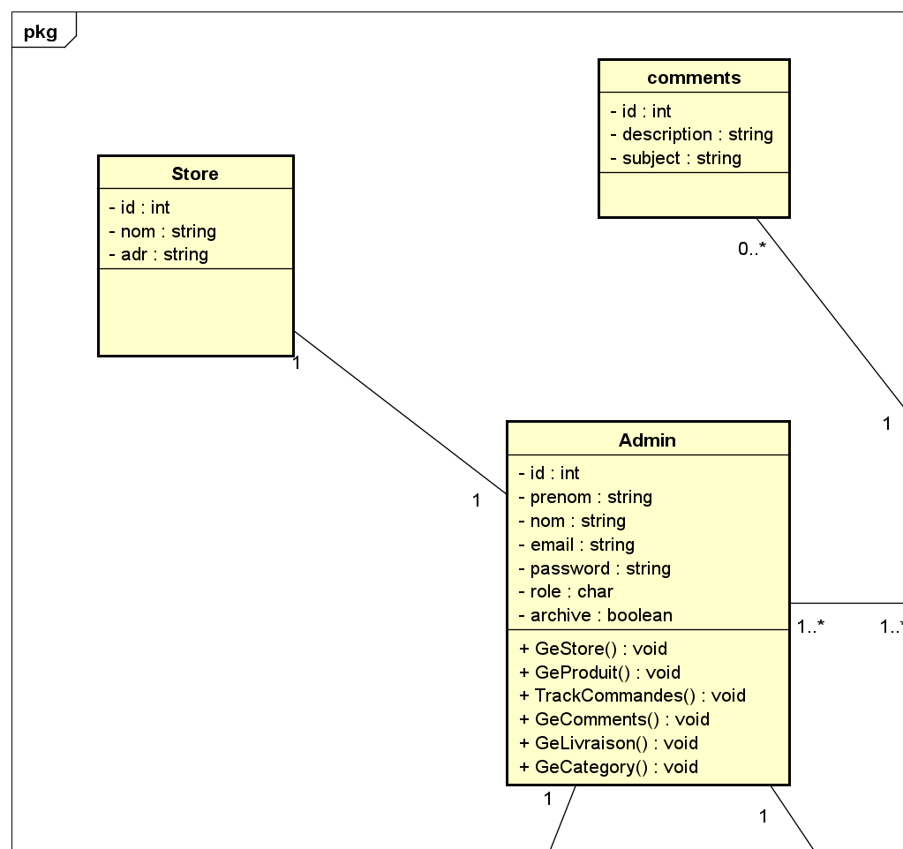
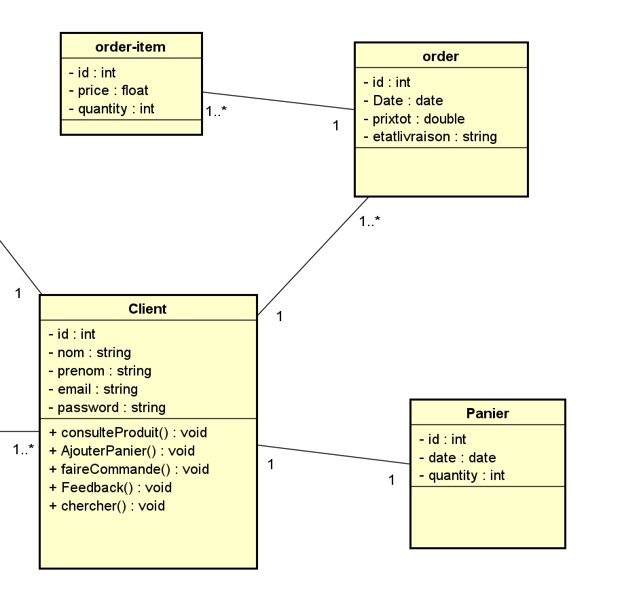
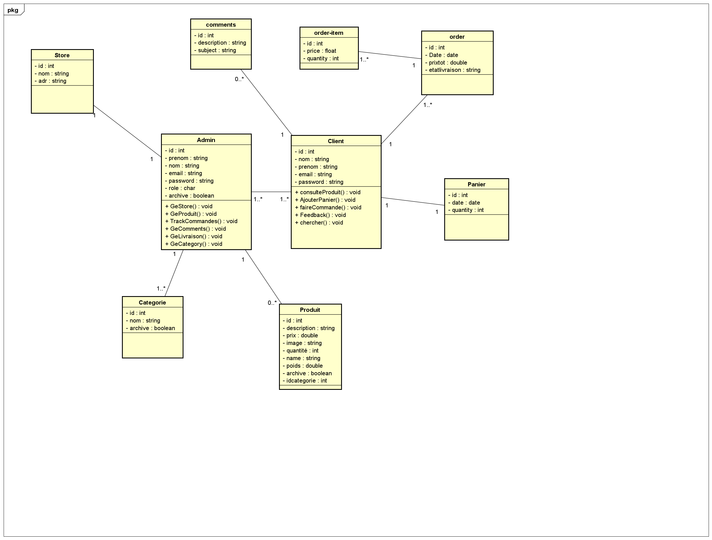
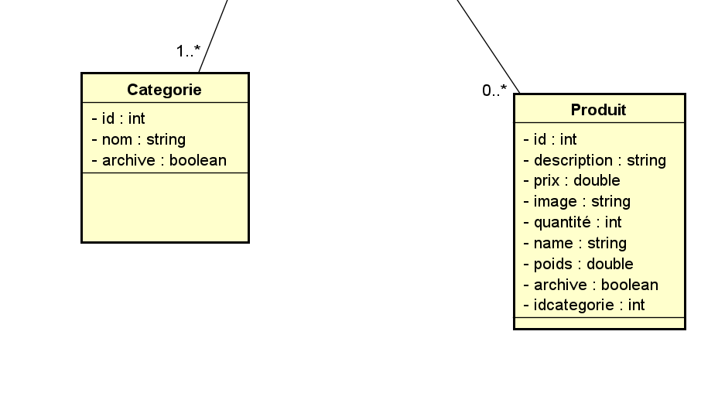
Diagramme de classes
7

Slide 10
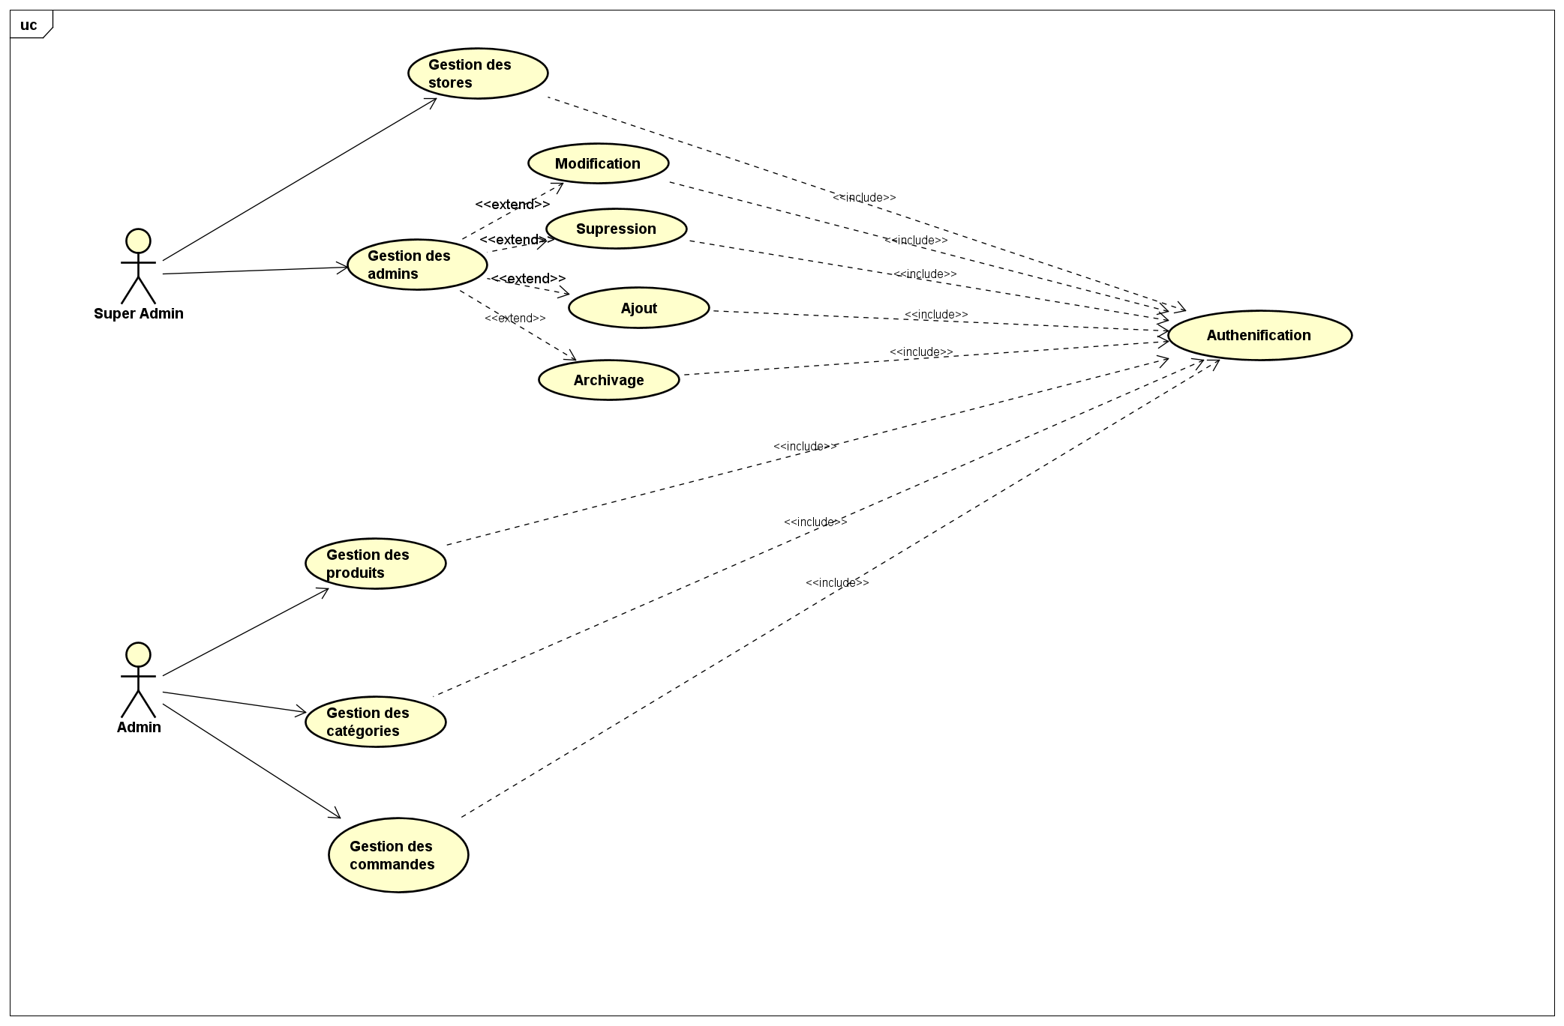
Diagramme de cas d’utilisation des fonctions d’admin
8

Slide 11
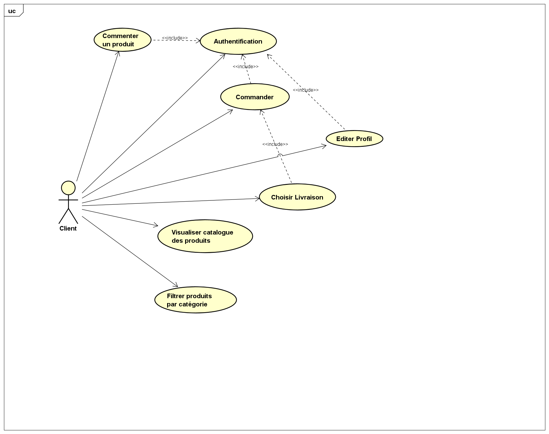
Diagramme de cas d’utilisation des fonctions du client
9

Slide 12
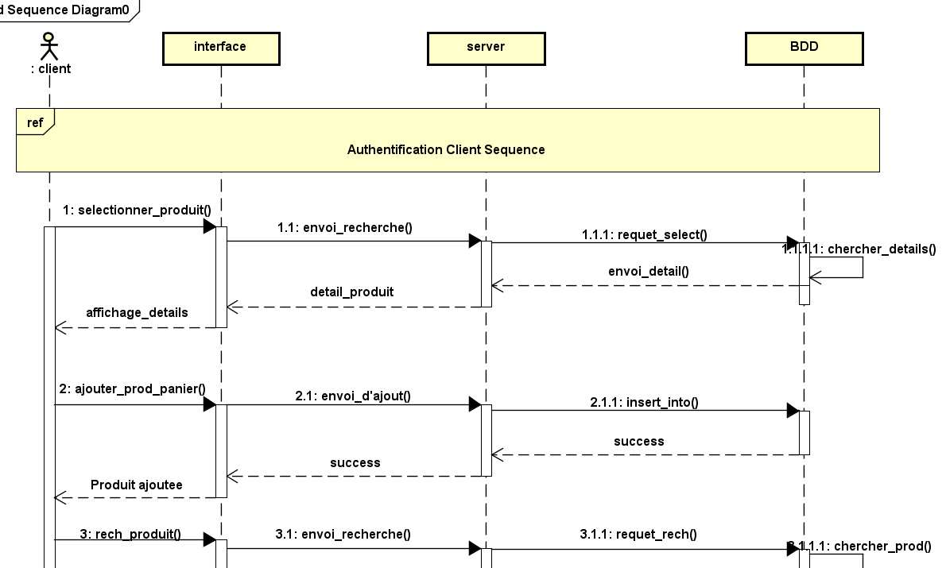
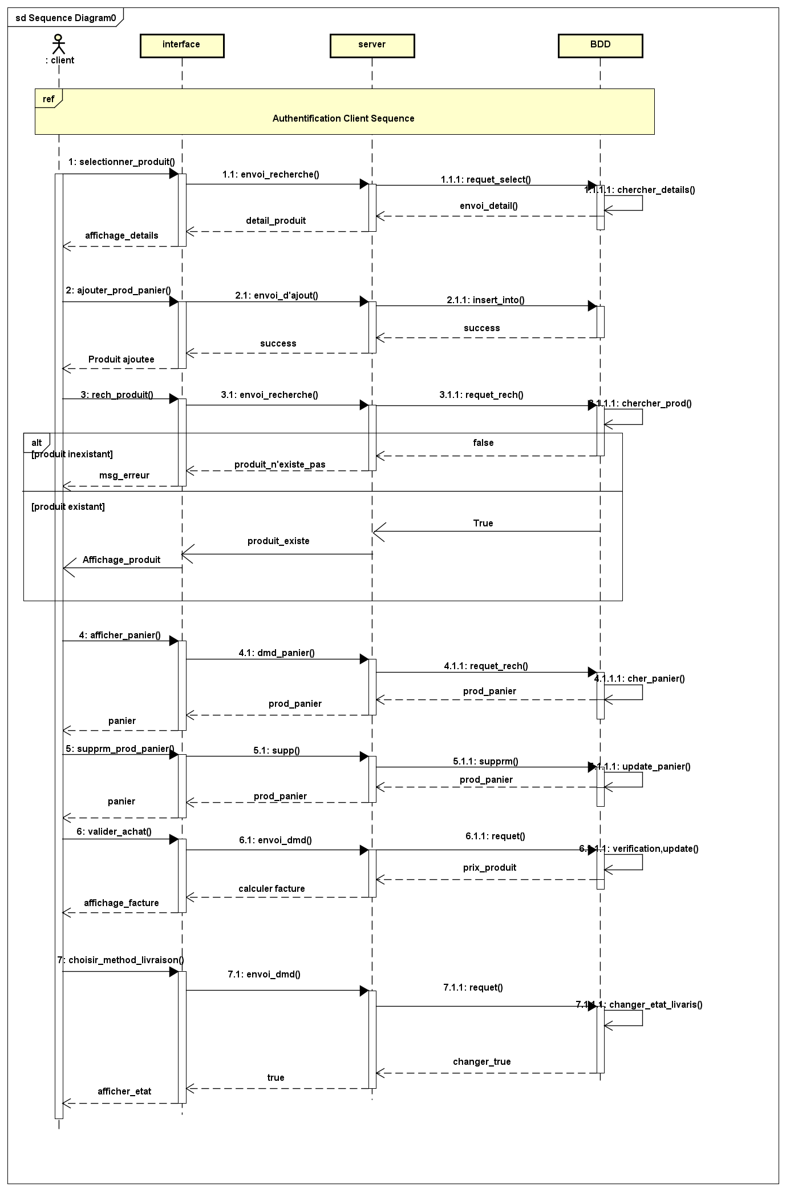
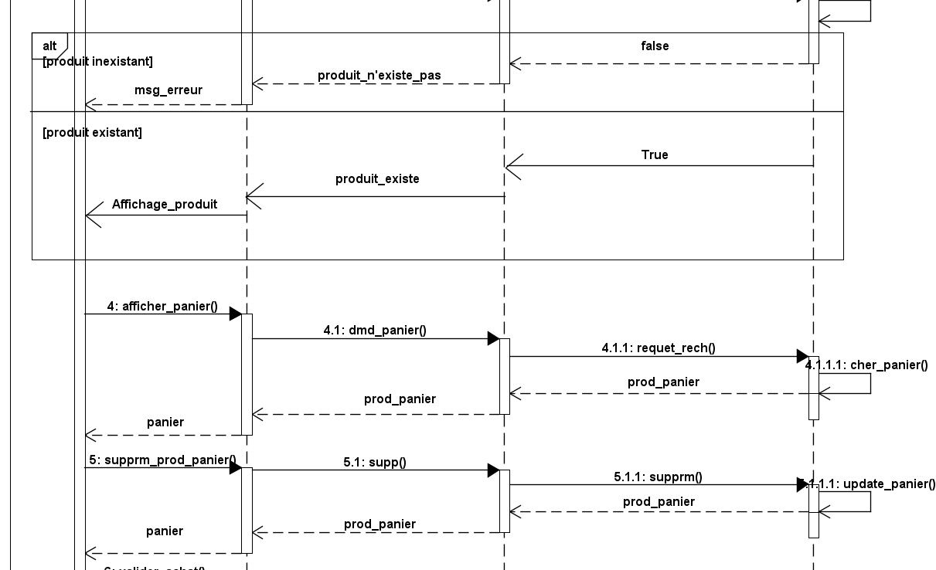
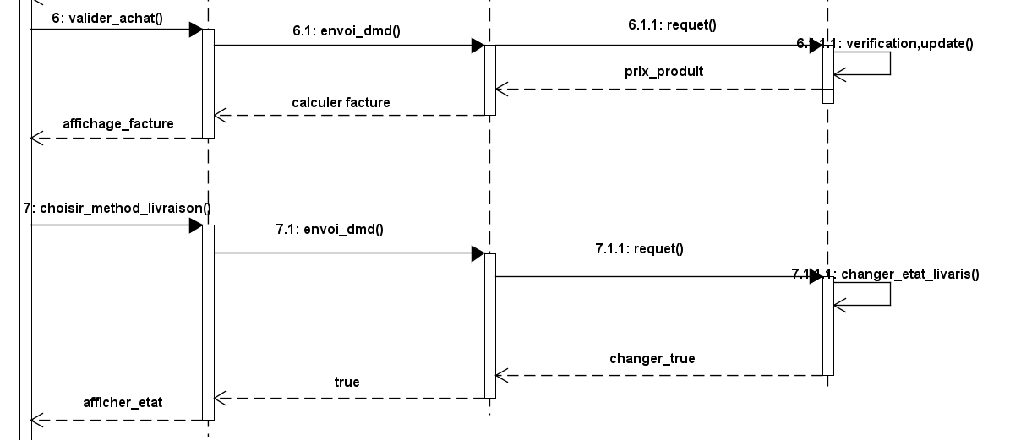
Diagramme de séquence des fonctions du client
10

Slide 13
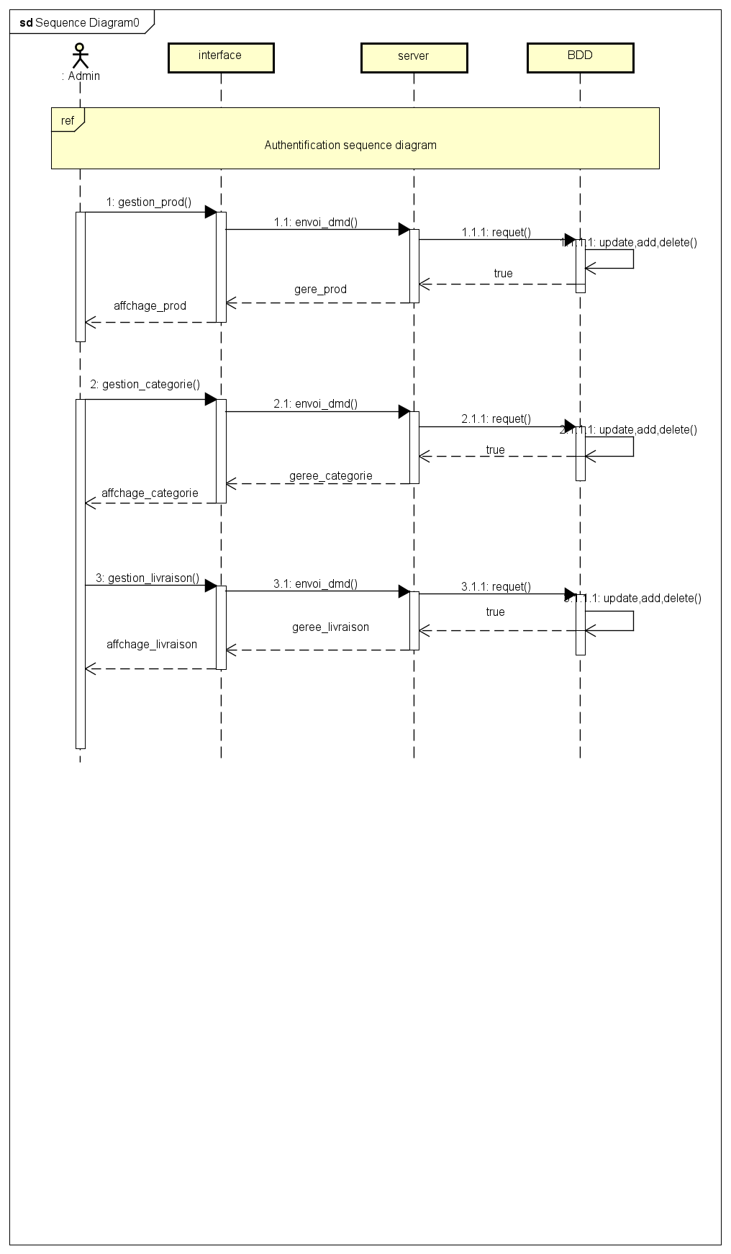
Diagramme de séquence des fonctions d’admin
11

Slide 14
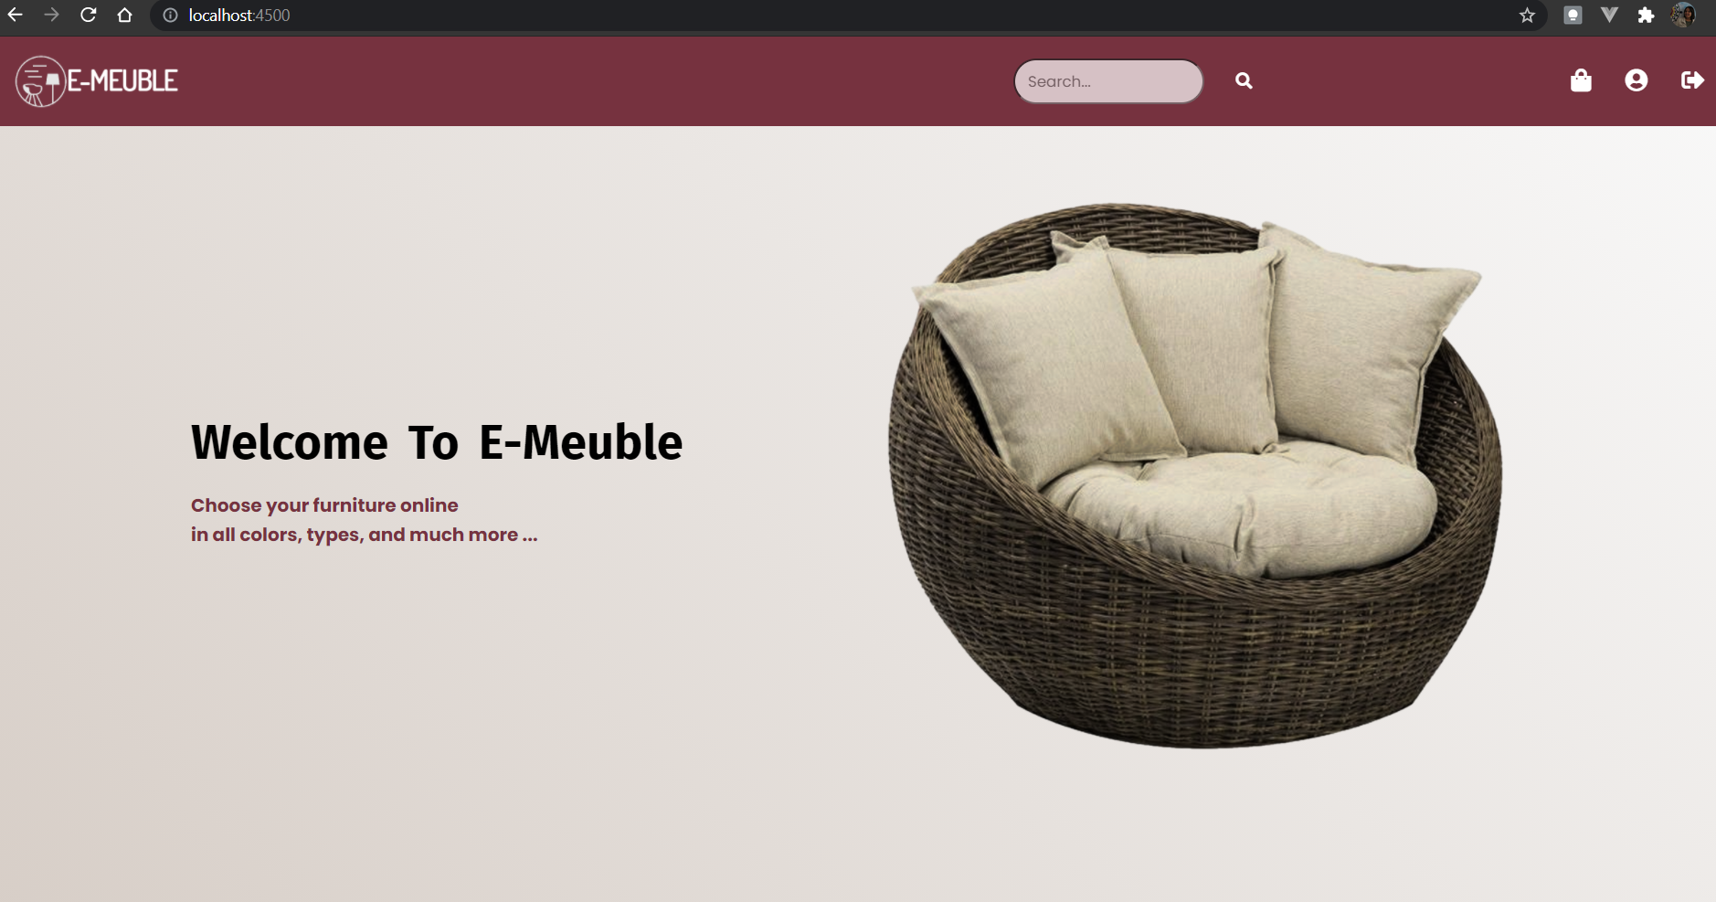
Implémentation
12

Slide 15
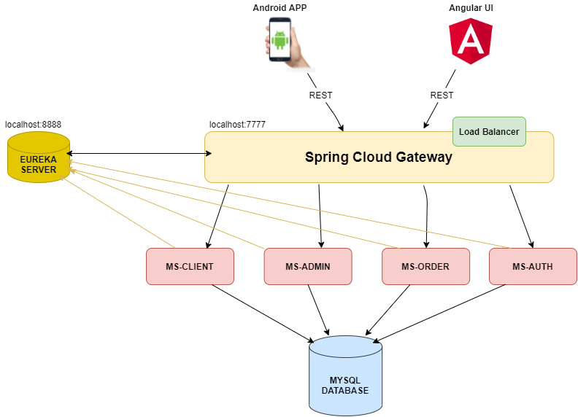
Architecture des micro services
13
Notes:
Les microservices sont une methode de dev logiciel utlisee pour concevoir une app comme un service modulaire
Comme kaouther s dit ces services sont independants alors si un service a besoin des informations d’un autre comment peuvent communiquer entre eux
Pour repondre a ce probeleme eureka propose un naming server cad une manière pour garder la trace des url de diffenrents services grace a une simple
Annotation, chaque service va etre enregistre aupres d’eureka

Slide 16
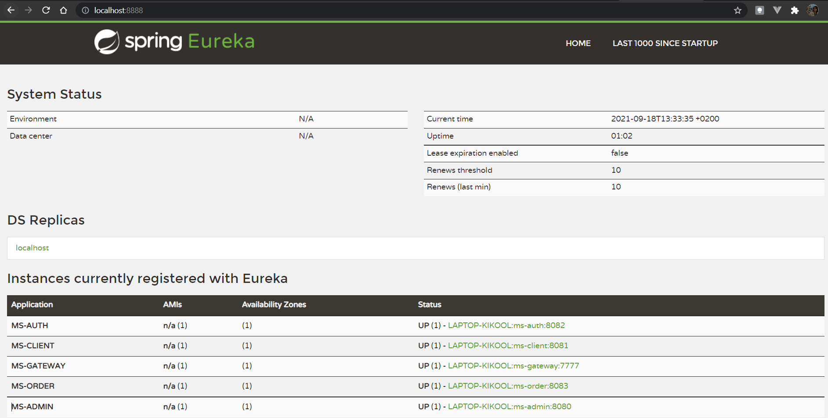
La découvrabilité
14
Notes:
Ce que vous voyez ici tous les services sont lance et enregistre et meme les si on lance des instance de chaque service eureka va les detectes

Slide 17
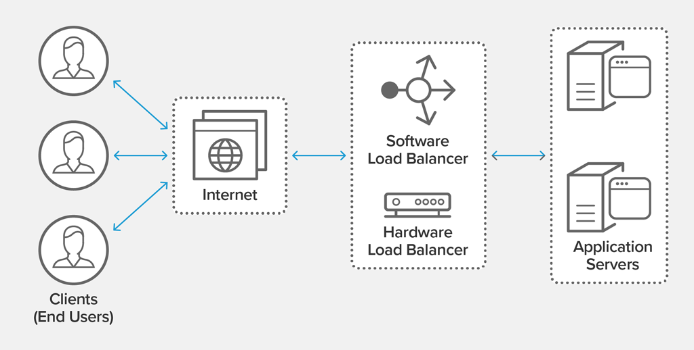
Spring Cloud Gateway
15

Slide 18
Les Outils de travail
16

Slide 19







17

Slide 20
Thank You

